Slide 1

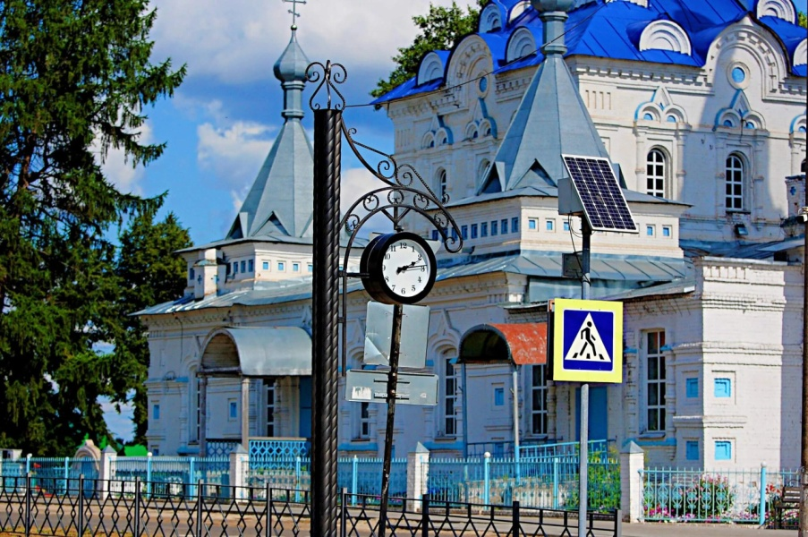
Бюджет для граждан
на основе отчета об исполнении бюджета Верхнекамского муниципального округа за 2024 год

Slide 2

ОСНОВНЫЕ ХАРАКТЕРИСТИКИ БЮДЖЕТА ЗА 2024 ГОД
тыс.руб.
Показатели | Уточненный бюджет | Исполнено | % | % роста (снижения) к 2023 году
 |  |  | исполнения
ДОХОДЫ | 1668932 | 1682082 | 100,8 | 168,7
Налоговые и неналоговые доходы | 341 956 | 355 339 | 103,9 | 133,0
Безвоздмездные поступления | 1 326 975 | 1 326 743 | 99,98 | 181,7
РАСХОДЫ | 1 677 988 | 1 657 330 | 98,8 | 169,0
Дефицит (-) Профицит (+) | -9056 | 24752
профицит
доходы
расходы

Slide 3
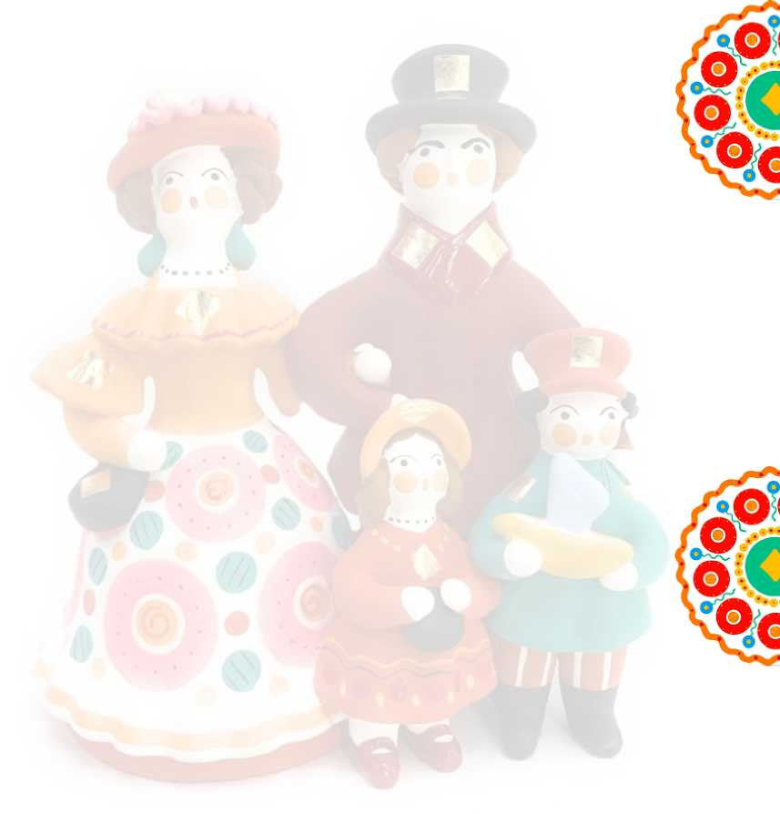

НАЛОГИ, УПЛАЧИВАЕМЫЕ ГРАЖДАНАМИ
3
3
Налог на доходы физических лиц
Ставка налога 13%,
в отдельных случаях: о 30% - с доходов физических лиц, не являющихся налоговыми резидентами РФ (находятся на территории РФ менее 183 календарных дней в течение 12 месяцев) о 35% - с выигрышей и призов о 15% - с доходов, превышающих 5 млн. рублей
Налог на имущество физических лиц
Ставка налога от кадастровой стоимости имущества: о от 0,1% до 0,3% - используемого в некоммерческих целях; о до 2% - используемого в коммерческих целях, а также стоимостью свыше 300 млн. рублей за объект
Налог на профессиональный доход
С доходов, полученных от реализации товаров (работ, услуг): о физическим лицам - 4%; о организациям и индивидуальным предпринимателям -6%
Земельный налог
Ставка налога от кадастровой стоимости земельного участка: о 0,3% - по земельным участкам сельхозиспользования, жилищного фонда, для ведения личного подсобного хозяйства; о 1,5% - по другим земельным участкам
Транспортный налог
Основные ставки налога (на легковые автомобили) с мощностью двигателя: о до 45 л.с. - 15 рублей; о от 45 до 85 л.с. - 18 рублей; о от 85 до 110 л.с. - 20 рублей; о от 110 до 150 л.с. - 30 рублей; о от 150 до 200 л.с. - 50 рублей; о от 200 до 250 л.с. - 75 рублей; о свыше 250 л.с. - 150 рублей

Slide 4
€г _{л}
ДИНАМИКА НАЛОГОВЫХ И НЕНАЛОГОВЫХ ДОХОДОВ БЮДЖЕТА 2023 - 2024 ГОДЫ,
ТЫС. РУБЛЕЙ
4
4
©L
°Ф&
Показатели
2023 год
2024 год
% роста (снижения)
к 2023 году
НАЛОГОВЫЕ И НЕНАЛОГОВЫЕ ДОХОДЫ | 267 206 | 355 339 | 133,0
НАЛОГОВЫЕ ДОХОДЫ | 200 182 | 289 924 | 144,8
Налог на доходы физических лиц | 111 828 | 162 465 | 145,3
Доходы от уплаты акцизов на нефтепродукты | 14 753 | 15 642 | 106,0
Налог, взимаемый в связи с применением упрощенной системы налогообложения | 56 408 | 91 835 | 162,8
Единый налог на вмененный доход | -49 | 10 | -20,4
Налог, взимаемый в связи с применением патентной системы налогообложения | 3 682 | 3 682 | 100,0
Налог на имущество организаций | 5 453 | 5 406 | 99,1
Государственная пошлина | 3 813 | 3 813 | 100,0
НЕНАЛОГОВЫЕ ДОХОДЫ | 67 024 | 65 415 | 97,6
Аренда земли | 3 872 | 4 050 | 104,6
Аренда имущества | 5 594 | 6 208 | 111,0
Доходы от оказания платных услуг и компенсации затрат государства | 39 924 | 37 940 | 95,0
Штрафы | 3 943 | 5 186 | 131,5
Доходы от продажи материальных и нематериальных активов | 3 291 | 3 807 | 115,7

Slide 5
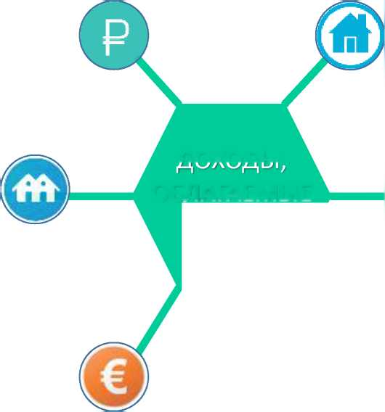

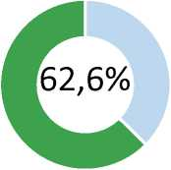
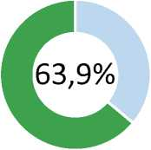

Налог на доходы физических лиц - основной источник налоговых доходов бюджета
5
заработная плата и иное доходы от сдачи
вознаграждение имущества в аренду
Доходы, облагаемые НДФЛ
nnvnnui
доходы от продажи имущества, находившегося в собственности менее 5 5 5лет
ОБЛАГАЕМЫЕ
Факт 2022 факт 2023 план 2024 факт 2024
доходы в виде выигрышей и призов
55,8 %
доля НДФЛ в налоговых доходах бюджета
56%
доходы от источников иные доходы за пределами РФ
2023 г.
2024 г.

Slide 6


Налоги на совокупный доход
6
тыс. руб.
Налоги на совокупный доход - поступают от субъектов малого и среднего бизнеса.
К ним относятся:
Налог, взимаемый в связи с применением упрощенной системы налогообложения | норматив отчисления в бюджет – 100% | 91 835
Единый сельскохозяйственный налог | норматив отчисления в бюджет – 100% | 103
Налог, взимаемый в связи с применением патентной системы налогообложения |  | 3 682
Единый налог на вмененный доход | отменён с 01.01.2021 | 10

Slide 7



Налоги на имущество и иные налоговые доходы
7
12500 12558 12375 12375
НАЛОГИ НА ИМУЩЕСТВО
тыс. руб.
Налог на имущество физических лиц
Налог на имущество организаций
Земельный налог
5052
5406
1917
2022 г. Факт
2023 г. Факт 2024 г. План
2024 г. Факт
доля налогов на имущество в налоговых доходах бюджета
6,3%
4,3%
ИНЫЕ НАЛОГОВЫЕ ДОХОДЫ
Государственная пошлина 3813
Акцизы на нефтепродукты 15642
1,1%
2023 г.
2024 г.
доля иных налоговых доходов в налоговых доходах бюджета
4,4%
8

Slide 8
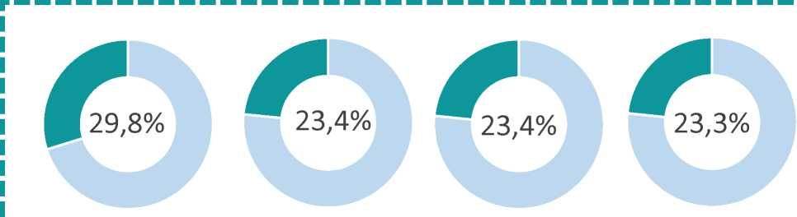
Динамика поступления неналоговых доходов бюджета
8
67024
63924
64878
65415
тыс. руб.
НЕНАЛОГОВЫЕ ДОХОДЫ включают в себя:
S платежи от использования и реализации муниципального имущества,
S доходы от оказания платных услуг казенными учреждениями,
S штрафы, сборы и иные неналоговые доходы
2022 г. 2023 г. 2024 гПлан 2024г Факт
доля неналоговых доходов в объеме собственных доходов бюджета
25,0%
25,1%
19,0%
18,4%
10

Slide 9


9
СТРУКТУРА НАЛОГОВЫХ И НЕНАЛОГОВЫХ ДОХОДОВ БЮДЖЕТА В 2024 ГОДУ
5 КРУПНЕЙШИХ НАЛОГОПЛАТЕЛЬЩИКОВ В 2024 ГОДУ:
Налог на доходы физических лиц
Акцизы
Упрощенная система налогообложения
Имущественные налоги
Аренда земли
Аренда имущества
Доходы от оказания платных услуг
Штрафы
Доходы от продажи имущества
АО "КИРСКАБЕЛЬ" (Производство прочих проводов и кабелей для электронного и электрического оборудования);
ФКУ ИК-27 ОУХД УФСИН РОССИИ ПО КИРОВСКОЙ ОБЛАСТИ;
3. АО "КАЙ" (Лесозаготовки);
4. ОМВД РОССИИ "ВЕРХНЕКАМСКИЙ" (Деятельность по обеспечению общественного порядка и безопасности);
5. КОГБУЗ "ВЕРХНЕКАМСКАЯ ЦЕНТРАЛЬНАЯ РАЙОННАЯ БОЛЬНИЦА" (Деятельность больничных организаций).

Slide 10
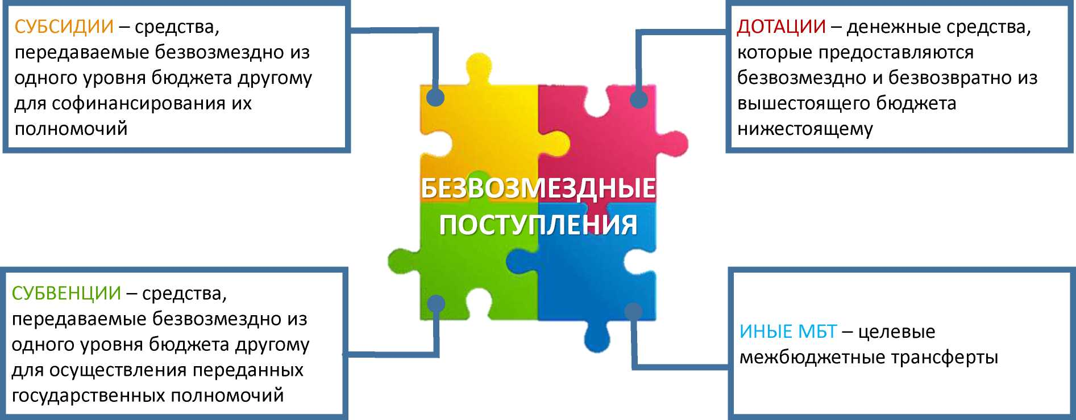
Безвозмездные поступления в бюджет муниципального
образования «Верхнекамский муниципальный округ» от других бюджетов в 2024 году
10
326050 тыс. руб.
97227 тыс. руб.
171073 т.руб.
730057 тыс. руб.
12

Slide 11
РАСХОДЫ БЮДЖЕТА В 2024 ГОДУ
11
тыс. рублей
%
исполнения
 | ОБЩЕГОСУДАРСТВЕННЫЕ ВОПРОСЫ | 137 108 | 96,9%
 | НАЦИОНАЛЬНАЯ ОБОРОНА | 876 | 100,0%
 | НАЦИОНАЛЬНАЯ БЕЗОПАСНОСТЬ И ПРАВООХРАНИТЕЛЬНАЯ ДЕЯТЕЛЬНОСТЬ | 17 767 | 98,9%
 | НАЦИОНАЛЬНАЯ ЭКОНОМИКА | 165 994 | 99,0%
 | ЖИЛИЩНО-КОММУНАЛЬНОЕ ХОЗЯЙСТВО | 768 988 | 99,8%
 | ОХРАНА ОКРУЖАЮЩЕЙ СРЕДЫ | 6 476 | 97,6%
 | ОБРАЗОВАНИЕ | 367 345 | 97,5%
 | КУЛЬТУРА, КИНЕМАТОГРАФИЯ | 126 145 | 98,8%
 | ЗДРАВООХРАНЕНИЕ | 489 | 100,0%
 | СОЦИАЛЬНАЯ ПОЛИТИКА | 31 886 | 98,3%
 | ФИЗИЧЕСКАЯ КУЛЬТУРА И СПОРТ | 34 074 | 97,8%
 | ОБСЛУЖИВАНИЕ МУНИЦИПАЛЬНОГО ДОЛГА | 182 | 100,0%
525865
Общий объем расходов в 2024 году составил
1657330 тыс. рублей
СОЦСФЕРА

Slide 12

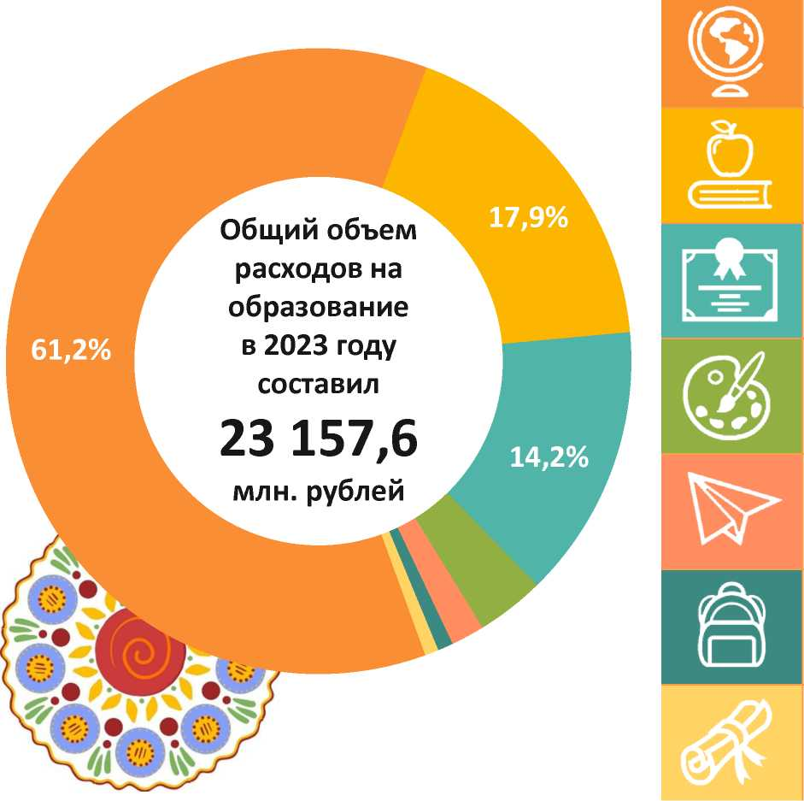
РАСХОДЫ НА ОБРАЗОВАНИЕ
12
Количество
учреждений в сфере образования
Общее образование -
5 учреждений
164 825 тыс. рублей
Дошкольное образование -
9 учреждений
Общий объем расходов на образование в 2024 году составил 367345
тыс. рублей
153 154 тыс. рублей
Школы искусств - 22026 тыс. рублей
2 учреждения
Другие вопросы в области образования - 7 760 тыс. рублей
Дополнительное образование детей
- 13818 тыс. рублей
1 учреждение
Молодежная политика -
5 471 тыс. рублей
1 учреждение
Профессиональная подготовка, переподготовка и повышение квалификации - 291 тыс. рублей

Slide 13

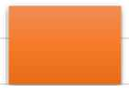


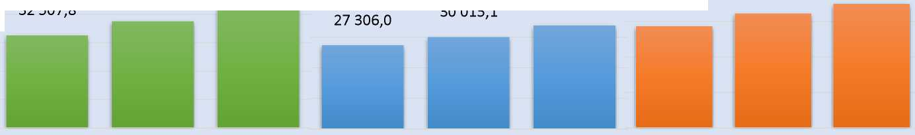
13
Муниципальные программы социальной направленности
Муниципальная программа «Развитие образования»
Цель программы - обеспечение государственных гарантий реализации прав на получение общедоступного и бесплатного дошкольного образования в муниципальных дошкольных образовательных организациях, общедоступного и бесплатного начального общего, основного общего, среднего общего образования в муниципальных общеобразовательных организациях, обеспечение дополнительного образования детей в муниципальных общеобразовательных организациях, повышение доступности качественного образования, соответствующего современным требованиям инновационного развития
Ресурсное обеспечение муниципальной программы
(тыс. рублей)
193316
183444
178012
171600
175360
174412
■ федеральные средства
■ областные средства
■ доходы местного бюджета
128666
11892
16565
2022
2023
2024
Доля детей в возрасте 1 - 6 лет, получающих дошкольную образовательную услугу и (или) услугу по их содержанию в муниципальных образовательных учреждениях, в общей численности детей в возрасте 1 - 6 лет (%)
Реализация указа Президента Российской Федерации от 07.05.2012 № 597 «О мероприятиях по реализации государственной социальной политики»
Средняя заработная плата педагогических работников общеобразовательных организаций
Средняя заработная плата педагогических работников образовательных организаций, реализующих программу дошкольного образования
Средняя заработная плата педагогических работников организаций дополнительного образования
89,0
83,92
82,8
35219,8
43633,15
55670,13
31428,6
39315,0
32551,63
38764,96
28 275,2
30067,9
2022 2023 2024
2022
2023
2024
2022
2023
2024
2022
2023
2024

Slide 14
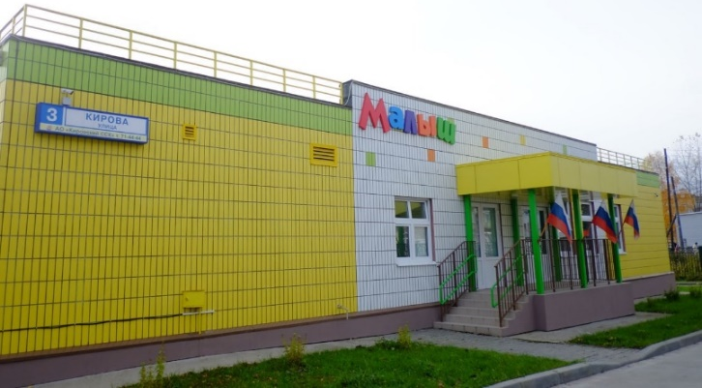
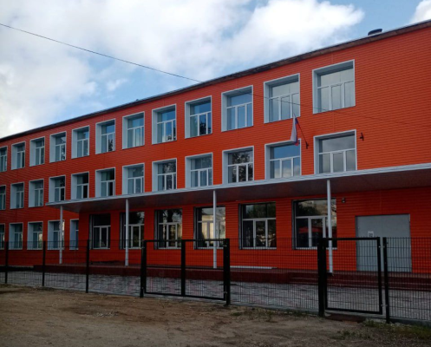
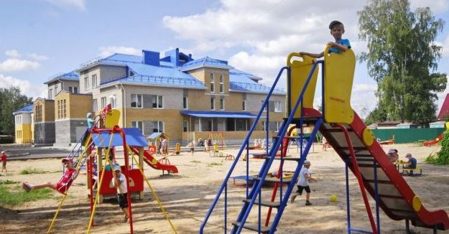
Муниципальные программы социальной направленности
Муниципальная программа «Развитие образования»
14
9
  дошкольных образовательных организаций (детские сады)
Наименование мероприятия | Сумма, тыс. рублей
Ремонтные работы в детских садах: д/сад №2 «Журавушка» д/сад №3 «Радуга» д/сад №4 д/сад №5 д/сад «Сказка» п. Рудничный д/сад Аленушка п. Светлополянск д/сад Аленка с. Лойно д/сад Ромашка п.Лесной | 485,2 706,0 292,0 147,0 80,0 44,3 65,0 376,7
Ремонтные работы в школах: Замена оконных блоков Школа п. Созимский Школа д.Кочкино Актовый зал школа с.Лойно Разработка ПСД для ремонта системы отопления школы с.Лойно | 78,6 425,7 80,9 200,0
Противопожарные мероприятия д/сады школы | 733,6 773,3
Расходы на мероприятия по охране д/сады школы | 698,0 211,0
5
  общеобразовательных организаций (муниципальные школы)
1
  учреждение дополнительного образования ДДТ «Созвездие»

Slide 15
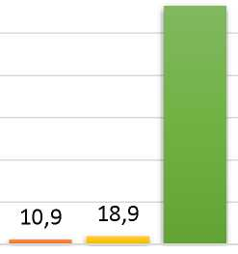
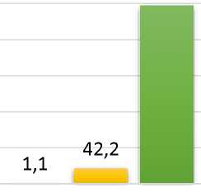
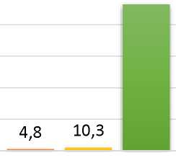
Муниципальные программы социальной направленности
Муниципальная программа «Развитие культуры Верхнекамья»
15
Ресурсное обеспечение муниципальной программы
Цель программы - создание социально-экономических условий для развития культуры и туризма на территории муниципального образования
Основные направления:
S содержание и обеспечение деятельности
муниципальных учреждений культуры и учреждения, обеспечивающего оказание услуг муниципальными учреждениями
S проведение общегородских и общероссийских
праздников, фестивалей, конкурсов, выставок, S предоставление дополнительного образования в области искусств
S комплектование книжных фондов библиотек S предоставление мер социальной поддержки
Предоставление дополнительного образования в области искусств в соответствии с муниципальной программой осуществляют следующие муниципальные учреждения:
• Школа искусств в г. Кирс с филиалом в п. Светлополянск
• Школа искусств в п. Рудничный с филиалом в п. Лесной
(тыс. рублей)
79059
68753
■ федеральные средства
62087
67293
70999
48561
■ областные средства
■ собственные доходы бюджета
1032
1877
154
2022
2023
2024
 | План | Исполнение | % исполнения
Расходы по программе в 2024 году | 152311 | 150212 | 98,8
Школы искусств | 23264 | 22691 | 97,5
Клубная система | 63052 | 61646 | 97,8
Библиотеки | 26172 | 26091 | 99,7
Музеи | 6998 | 6965 | 99,5
Прочие учреждения | 32825 | 32820 | 99,99

Slide 16


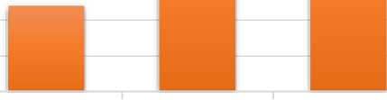






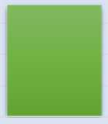


Муниципальные программы социальной направленности
Муниципальная программа «Развитие культуры Верхнекамья»
16
Количество посещений библиотек (тыс. ед.)
-
Расходы на предоставление дополнительного образования в области искусств (тыс. руб.)
Количество предметов музейного фонда (ед.)
3527
22691
3473
3420
20174
338.7
364.2
424.4
17203
2022
2023
2024
2022 2023 2024
2022 2023
2024
Количество учащихся (чел.)
Реализация указа Президента Российской Федерации от 07.05.2012 № 597 «О мероприятиях по реализации государственной социальной политики»
2024
382
2023
378
Средняя заработная плата работников учреждений культуры
Средняя заработная плата педагогических работников учреждений дополнительного образования детей в области искусств
2022
377
36719,5
43471,1
Доля клубных учреждений, здания которых находятся в аварийном состоянии или требуют ремонта, в общем количестве (%)
31853,3
41470,1
47699,2
37837,0
2024
2023
6,3
3,13
2022
3,13
2022
2023
2024
2022
2023
2024

Slide 17
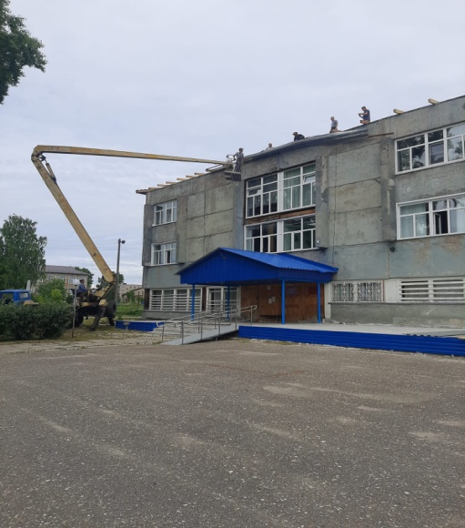
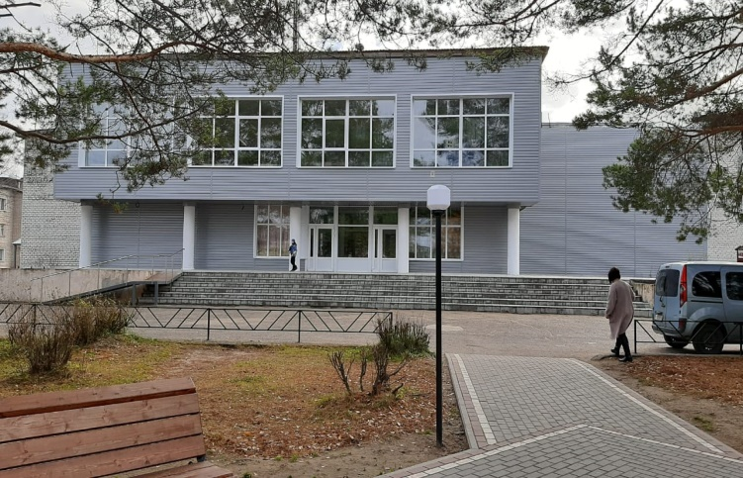
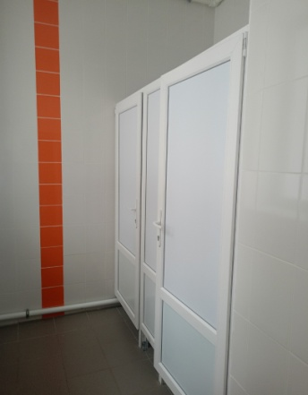
Муниципальные программы социальной направленности
Муниципальная программа «Развитие культуры Верхнекамья»
17
Наименование мероприятия | Год реализации | Сумма, тыс. рублей
Ремонт крыши ДК «Орбита» п. Рудничный | 2024 | 1092,8
Ремонт системы отопления Светлополянского Дома культуры «Юность» в рамках ППМИ | 2024 | 4509,6
Частичный ремонт здания кинотеатра «Заря» | 2024 | 980,3
Приобретение материалов для текущего ремонта зданий домов культуры | 2024 | 291,7
Приобретение медиаблока для ремонта аппаратуры в кинотеатр «Заря» | 2024 | 796,0

Slide 18
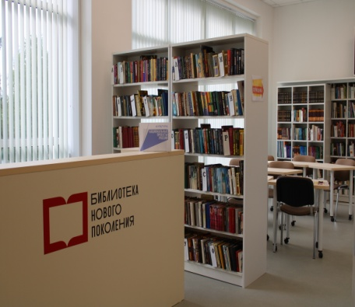
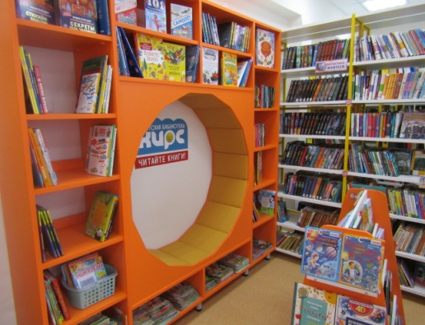
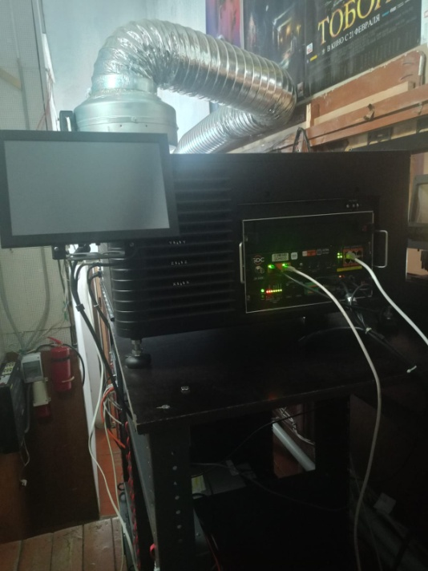
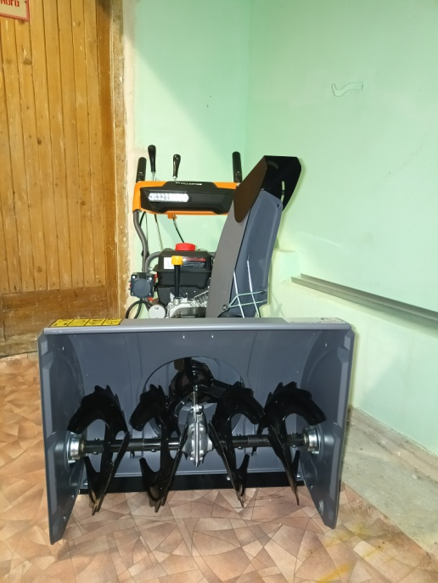
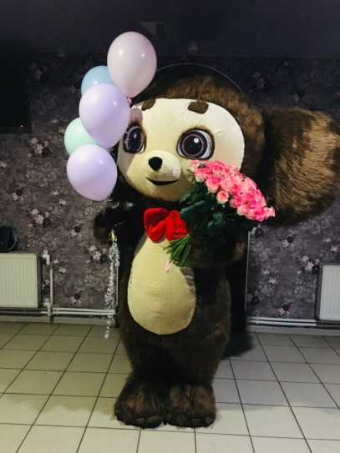
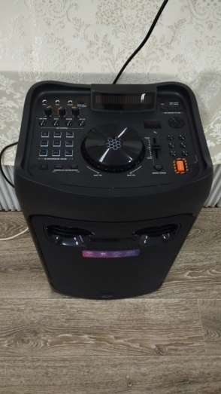
Приобретение
Муниципальные программы социальной направленности
Муниципалниципальная программа «Развитие культуры Верхнекамья»
18
Наименование мероприятия | Сумма, тыс. рублей
Приобретение звукового оборудования и радиосистемы | 415,8
Приобретение котла водогрейного для ДК с. Лойно | 459,0
Компьютерное оборудование в ДК | 97,0
Мебель в дома культуры Костюмы | 164,6 42,7
Газонокосилка, снегоуборщик, насосы, хозоборудование | 211,4
Фискальные устройства | 21,0
Приобретение книг для библиотек | 1739,7
Приобретение ноутбука для библиотеки | 47,0
Приобретение швейных машин в рамках грантового проекта «Лоскутные забавы» | 46,2
Приобретение основных средств в музей, в том числе микрофоны, аудиосистемы | 38,2

Slide 19



Муниципальные программы социальной направленности
Муниципальная программа «Молодежь и спорт Верхнекамья»
19
Ресурсное обеспечение муниципальной программы (тыс. рублей)
Цель программы
1.Вовлечение молодежи в социально – экономические, общественно-политические и социокультурные процессы развития Верхнекамского муниципального округа Кировской области.
2.Обеспечение возможности гражданам систематически заниматься физической культурой и спортом.
3.Предоставление государственной и муниципальной поддержки молодым семьям в решении жилищной проблемы.
4.Развитие системы мотивации граждан к ведению здорового образа жизни, включая здоровое питание и отказ от вредных привычек
5.Формирование условий и возможностей, стимулирующих граждан к ведению здорового образа жизни, что в конечном итоге должно привести к улучшению состояния здоровья населения и увеличению ожидаемой продолжительности жизни
Направление расходов | План | Исполнение | % исполнения
Расходы по программе, в том числе: | 43685 | 42688 | 97,7
МКУ МЦ «Заря» | 5365 | 5139 | 95,8
МКУ ДО СШ «Север» | 17286 | 17226 | 99,7
МКУ ВСЦ «Акватория» (бассейн) | 15670 | 15156 | 96,7
Прочие учреждения, в том числе стадион п.Лесной | 5364 | 5167 | 96,3
Доля молодых людей, участвующих в реалзации общественных инициатив и проектов, в т.ч. в сфере добровольчества
Численность лиц, систематически занимающихся физической культурой и спортом, чел.
Доля лиц, систематически занимающихся физической культурой и спортом, в общей численности населения
11,0 %
209,6
51%
60,0%
2022 2024
2022 2024

Slide 20
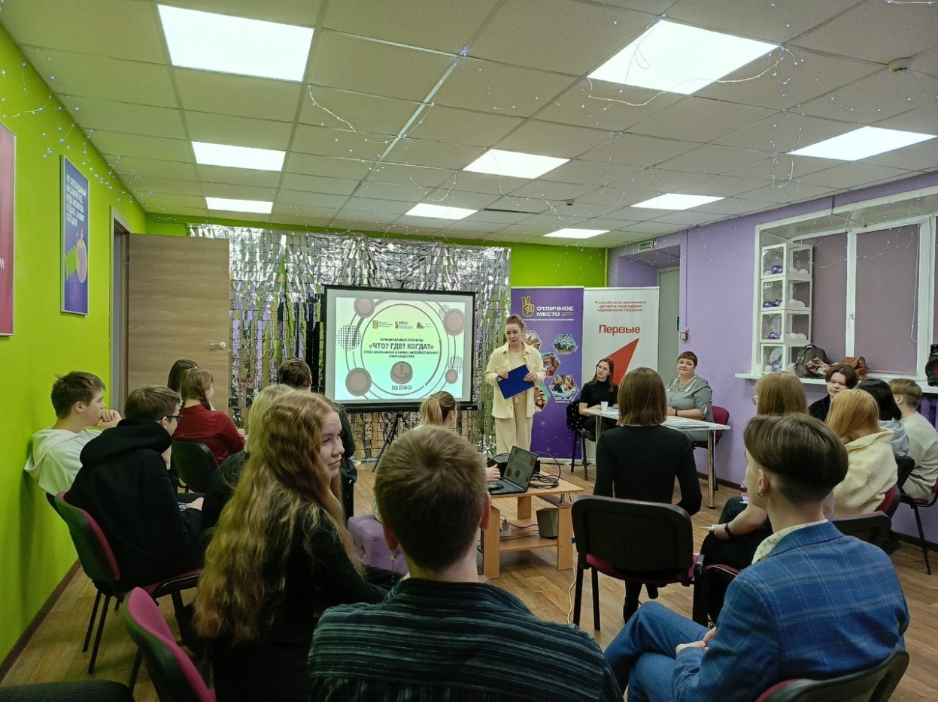
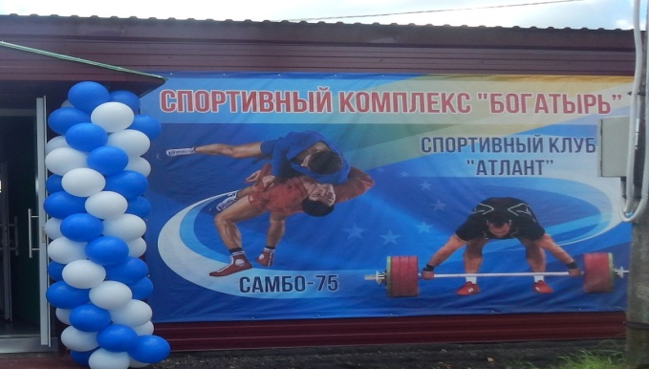
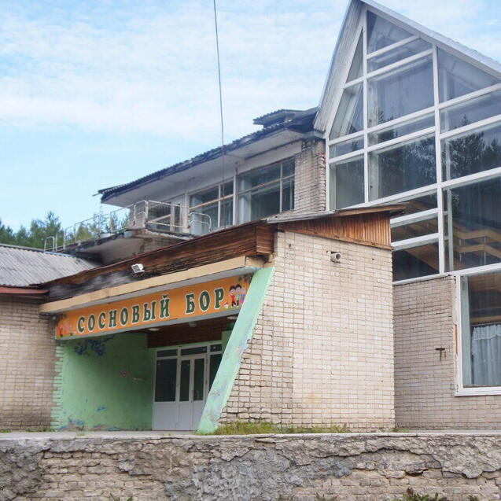
МКУ МЦ «Заря»
Муниципальные программы социальной направленности
Муниципальная программа «Молодежь и спорт Верхнекамья»
20
волонтерский отряд «Десант добра»;
первичное отделение «Движения первых»;
молодежное пространство «Отличное место»
СК «Богатырь»:
клубы по месту жительства спортивной и технической направленности(«Юный техник», «Ратибор», «Триумф», «Олимп», «Атлант»);
ДОЛ «Сосновый бор»:
4 смены по 135 детей;
профильные смены («Активист», «Юный эколог», «Патриот»)

Slide 21
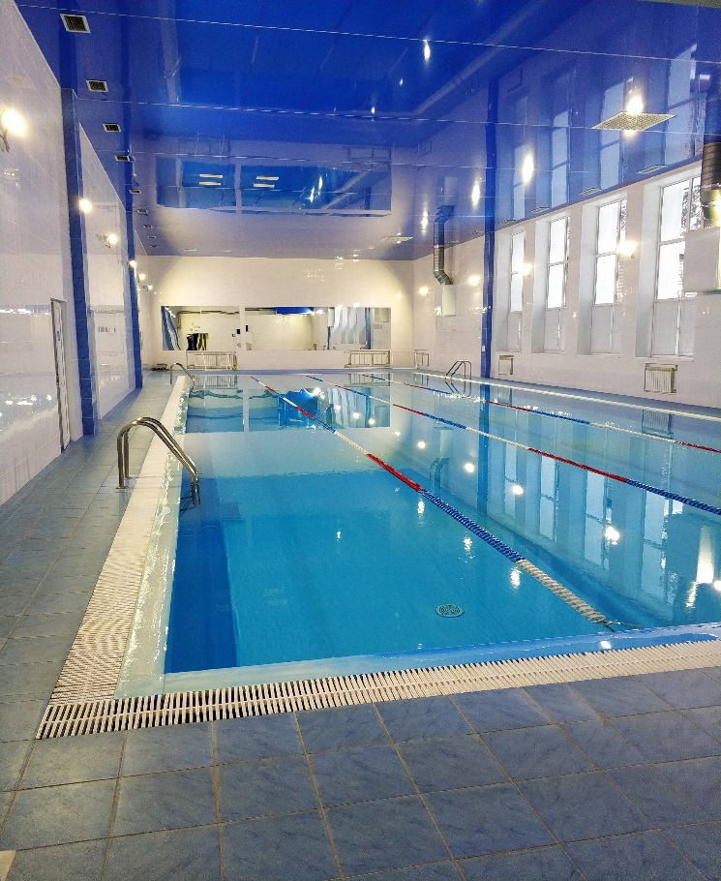
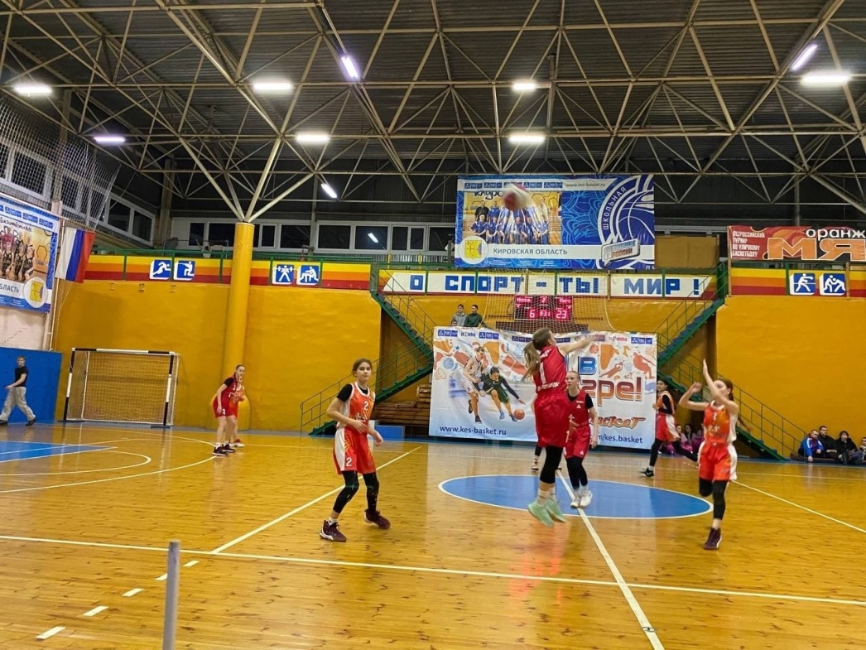
Муниципальные программы социальной направленности
Муниципальная программа «Молодежь и спорт Верхнекамья»
21
ВСЦ «Акватория»
Спортивная школа «Север»
Муниципальное казенное учреждение Водно-Спортивный Центр «Акватория» построен в 2017 году в рамках реализации проекта развитие физической культуры и спорта. Длина дорожек 25м., глубина 1,3м., ширина чаши бассейна 8,5м. с четырьмя дорожками
Муниципальное казенное учреждение дополнительного образования спортивная школа «Север». 600 воспитанников в возрасте от 4 до 18 лет на четырех отделениях по видам спорта: баскетбол, футбол, лыжные гонки, полиатлон.

Slide 22
Муниципальные программы, направленные на поддержку отраслей экономики
22
 | План | Исполнено | % исполнения
 | тыс.руб. | тыс.руб.
«Развитие транспортной системы» | 159 353 | 157 955 | 99,1
«Обеспечение безопасности и жизнедеятельности населения» | 800 368 | 797 585 | 99,7
«Формирование современной городской среды» | 6 484 | 6 280 | 96,9
«Развитие малого и среднего предпринимательства» | 621 | 621 | 100,0
ИТОГО | 966 826 | 962 441 | 99,5

Slide 23
Муниципальные программы, направленные на поддержку отраслей экономики
Муниципальная программа «Развитие транспортной инфраструктуры»
23
Ресурсное обеспечение муниципальной программы (тыс. рублей)
Цель программы - повышение комплексной безопасности и устойчивости транспортной системы
Задачи муниципальной
программы :
Увеличение объёма и повышение качества дорожных работ;
обеспечение комфортных условий и транспортной доступности при перевозке пассажиров.
Целевые показатели эффективности :
доля протяженности автомобильных дорог общего пользования местного значения, отвечающих нормативным требованиям, в общей протяженности автомобильных дорог местного значения;
доля населения, проживающих в населенных пунктах не имеющих регулярного автомобильного и (или) ж/д сообщения с административным центром муниципального района.
192714
123190
101559
61651
56396
■ областные средства
46718
■ доходы местного бюджета
2022
2023
2024
Направление расходов | План | Исполнено | % исполнения
 | тыс.руб. | тыс.руб.
Расходы по программе, в том числе: | 159353 | 157955 | 99,1
Ремонт и содержание дорог | 135534 | 134149 | 99
Приобретение автобусов | 14347 | 14347 | 100
Пассажирские перевозки | 9472 | 9459 | 99,9
в том числе членов семей участников СВО | 484 | 471 | 97,3

Slide 24
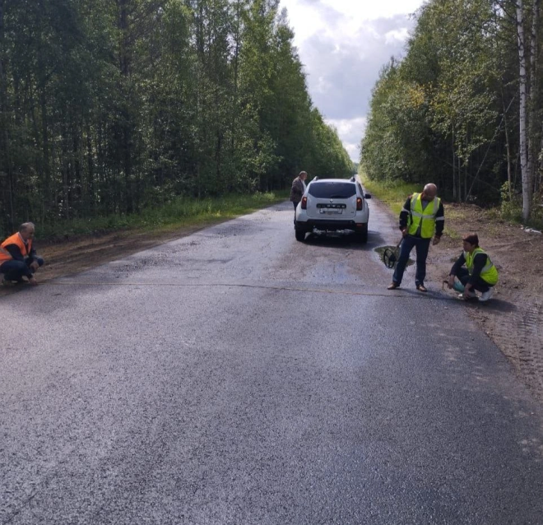
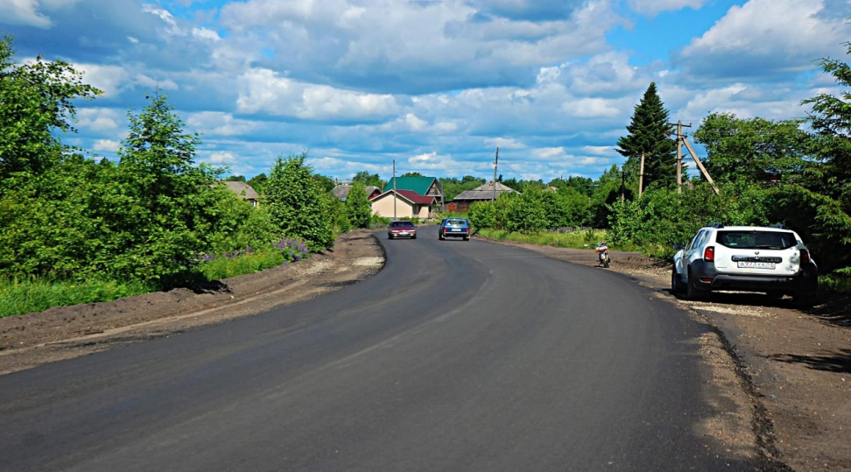
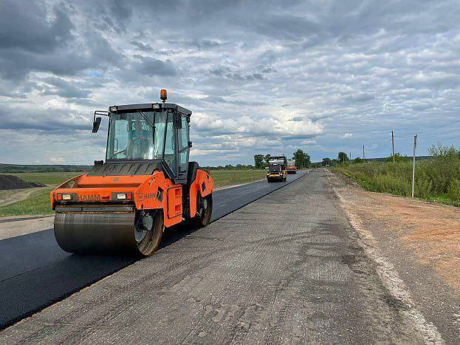
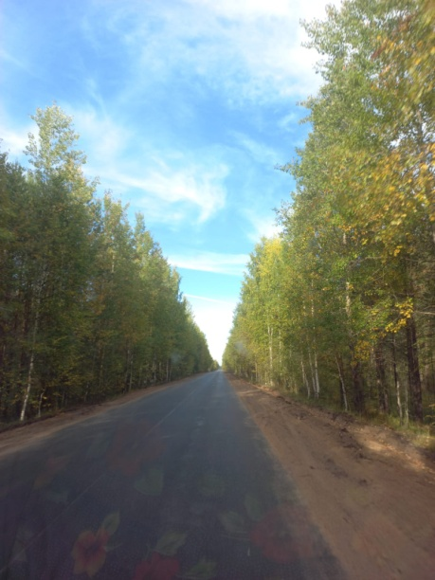
Дороги. Протяженность - 624 км
Муниципальные программы, направленные на поддержку отраслей экономики Муниципальная программа «Развитие транспортной инфраструктуры»
24
Наименование мероприятия | Протяженность км | Сумма тыс. рублей
Ремонт автомобильной дороги Лойно-Кай-Южаки-Стрелково | 1,0 | 15 186
Ремонт участков автомобильных дорог в г.Кирс по голосованию ул.Ленина, ул.Верховская | 1,75 | 24411
Содержание межпоселенческих дорог округа |  | 64358
Содержание дорог в населенных пунктах округа |  | 28841
Дорожные знаки, проекты дорожного движения, прочие расходы на дороги |  | 1353
Итого на дороги в 2024 году |  | 134149
Ремонт автомобильной дороги Кирс-Рудничный-Лойно (оплата в 2025 году) | 4,6 | 64955

Slide 25
Муниципальные программы, направленные на поддержку отраслей экономики Муниципальная программа «Обеспечение безопасности и жизнедеятельности
населения»
25
Ресурсное обеспечение муниципальной программы
(тыс. рублей)
722947
■ областные средства
■ доходы местного бюджета
внебюджетные средства
74638
50591
65529
Цель программы - укрепление общественной безопасности и повышение защищенности населения;
повышение качества жилищно-коммунальных услуг;
создание комфортных условий проживания населения
38111
5390
6176
17480
Задачи :
1036
обеспечение общественного порядка и профилактика правонарушений;
реализация профилактических мер по противодействию терроризму и экстремизму;
обеспечение пожарной безопасности на территории Верхнекамского муниципального округа;
предупреждение чрезвычайных ситуаций;
создание эффективной и безопасной системы обращения с отходами; создание условий для обеспечения надлежащего качества предоставляемых жилищно-коммунальных услуг;
приведение в надлежащее состояние объектов благоустройства и муниципального жилищного фонда;
создание условий для повышения энергоэффективности
2022
2023
2024
Направление расходов | План | Исполнено | % испол
 | тыс.руб. | тыс.руб. | нения
Расходы по программе, в том числе: | 802368 | 797585 | 99,4
Подпрограмма «Профилактика правонарушений и преступлений» | 378 | 378 | 100,0
Подпрограмма «Пожарная безопасность в Верхнекамском муниципальном округе» | 12155 | 12031 | 99,0
Подпрограмма «Профилактика терроризма, экстремизма и ликвидация последствий проявлений терроризма и экстремизма» | 120 | 0 | 0,0
Мероприятия, не вошедшие в подпрограммы : | 789715 | 785176 | 99,4
Защита населения и территорий | 6889 | 6500 | 94,4
Регулирование численности волков | 195 | 135 | 69,2
Ликвидация свалок твердых бытовых отходов | 6639 | 6477 | 97,6
Обустройство мест накопления ТКО | 380 | 377 | 99,2
Строительство, капремонт объектов жизнеобеспечения | 18056 | 16044 | 88,9
Благоустройство населенных пунктов | 14897 | 14897 | 100,0
Ремонт и содержание муниципального жилищного фонда | 38538 | 36629 | 95,0
Оказание мер соцподдержки членам семей СВО (дрова) | 5772 | 5771 | 100,0
Создание условий безопасного нахождения населения на пляжах | 209 | 206 | 98,6
Строительство новой котельной, работающей на фрезерном топливе г.Кирс | 698140 | 698140 | 100,0

Slide 26
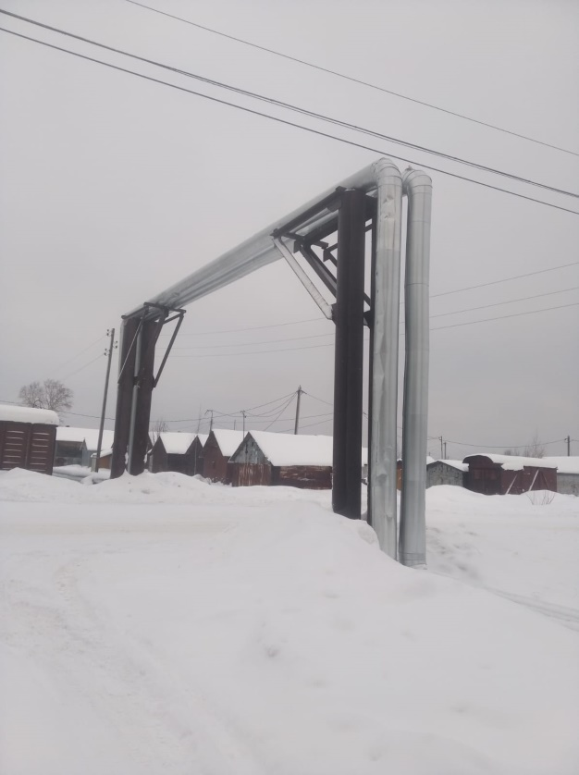
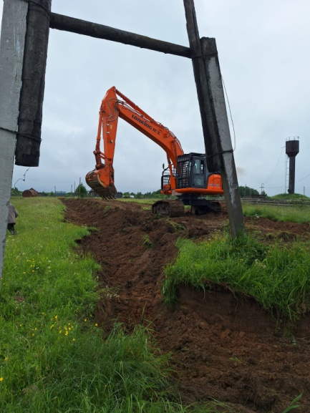
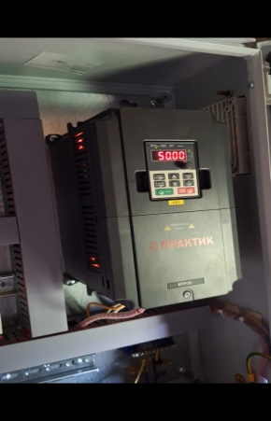
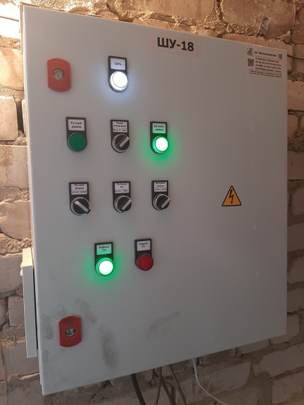
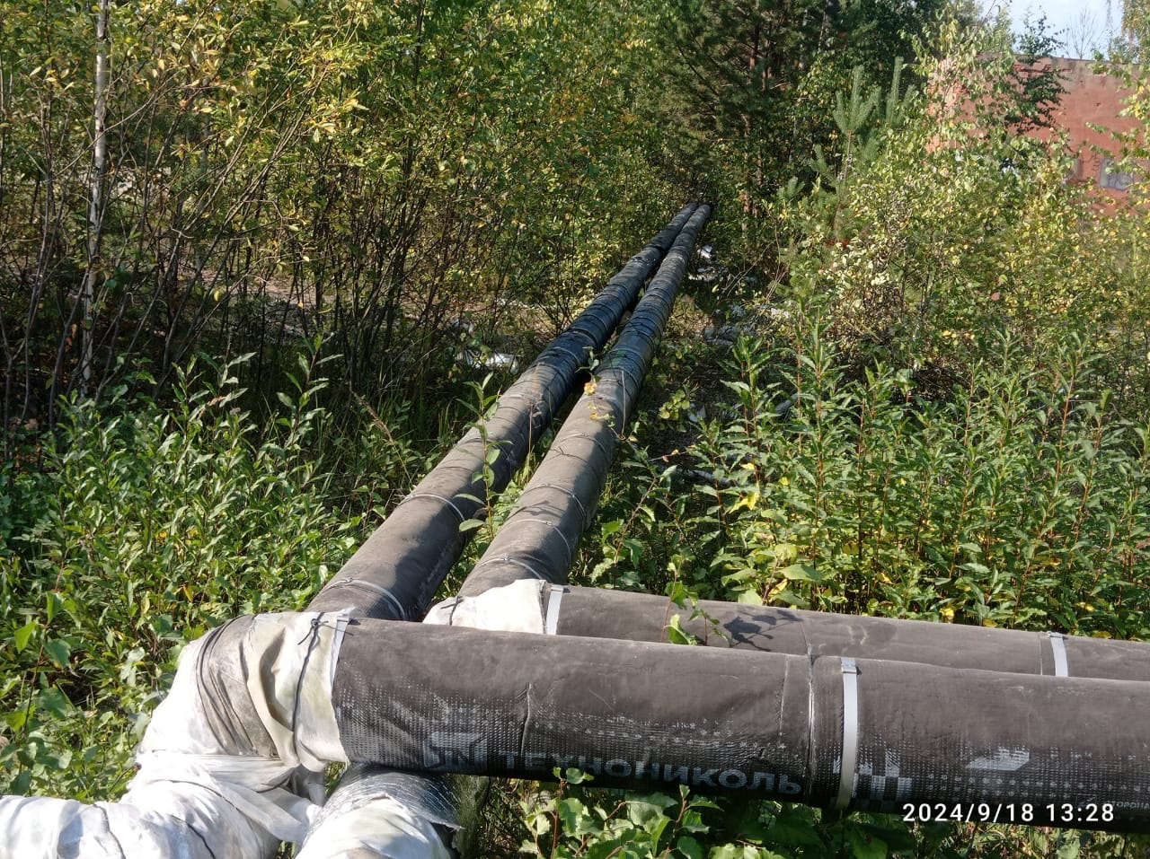
Мероприятия в сфере ЖКХ проведенные в 2024 году
«Обеспечение безопасности и жизнедеятельности населения»
26
Наименование мероприятия | Сумма тыс. рублей
Строительство водогрейной торфяной котельной в г. Кирс | 698140
Построен новый участок водопровода в с. Лойно протяженностью 1,8 км. стоимостью | 4132
Проведены работы по теплоизоляции сетей теплоснабжения пгт. Светлополянск | 165
Проведены работы по теплоизоляции сетей теплоснабжения в п. Гарь | 166
Приобретены шкафы управления насосами на водонапорных башнях | 414
В 2024- 2026 году на территории г.Кирс начаты работы по строительству водогрейной торфяной котельной.
Затраты на создание объекта составят
более 1060,0 млн. рублей

Slide 27
27
Муниципальные программы, направленные на поддержку отраслей экономики Муниципальная программа «Формирование современной городской среды»
Ресурсное обеспечение муниципальной программы
(тыс. рублей)
Цель программы - Повышение качества и комфорта городской среды на территории населенных пунктов Верхнекамского муниципального округа
5640
■ федеральные средства
4725
3988
Задачи программы: Создание механизмов развития комфортной городской среды и комплексного развития города и других населенных пунктов Верхнекамского муниципального округа
Целевые показатели эффективности: доля реализованных проектов благоустройства дворовых территорий в количестве запланированных к реализации в течение отчетного года проектов благоустройства дворовых территорий;
доля реализованных проектов благоустройства общественных территорий в количестве запланированных к реализации в течение отчетного года проектов благоустройства общественных территорий;
доля граждан, принявших участие в решение вопросов развития городской среды, от общего количества граждан от 14 лет, проживающих в муниципальном образовании, на территории которого реализуются проекты по созданию комфортной городской среды.
2356
■ областные средства
1347
1182
945
■ доходы местного бюджета
57
177
2022
2023
2024
Направление расходов | План | Исполнено | % исполнения
 | тыс.руб. | тыс.руб.
Расходы по программе | 6 484 | 6 280 | 96,9

Slide 28
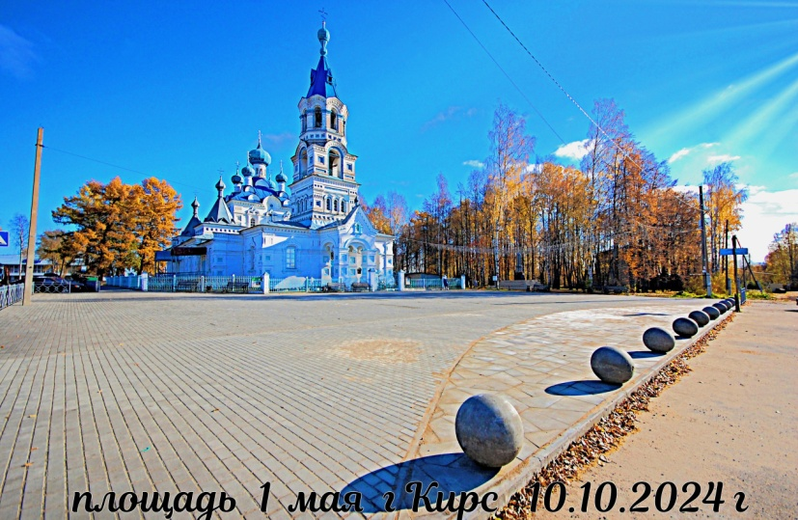

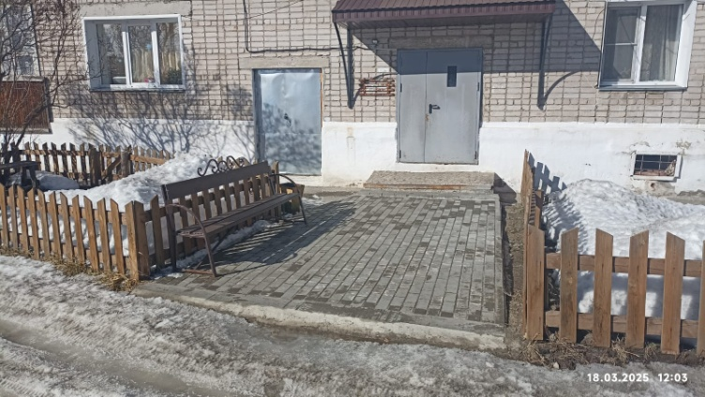
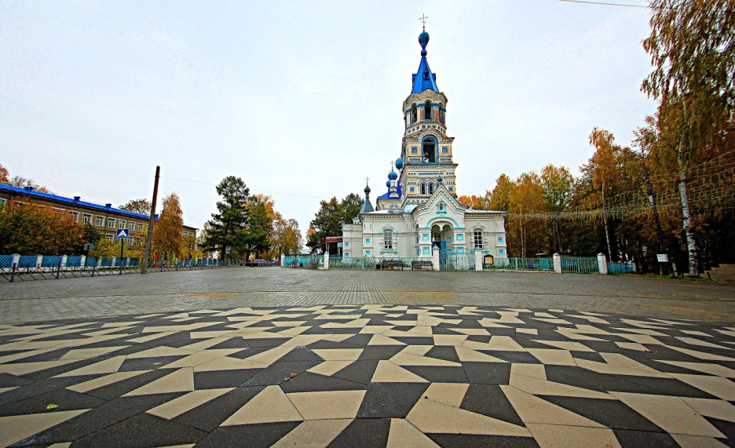
28
Муниципальные программы, направленные на поддержку отраслей экономики Муниципальная программа «Формирование современной городской среды»
Наименование мероприятия | Год реализации | Сумма, тыс. рублей
Благоустройство площади 1 мая в г. Кирс | 2024 | 5715
Благоустройство придомовой территории г. Кирс ул. Милицейская д.27 | 2024 | 565
39

Slide 29
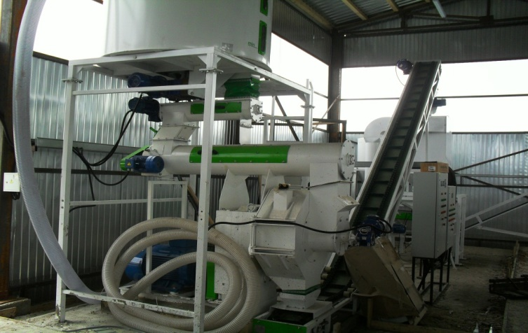
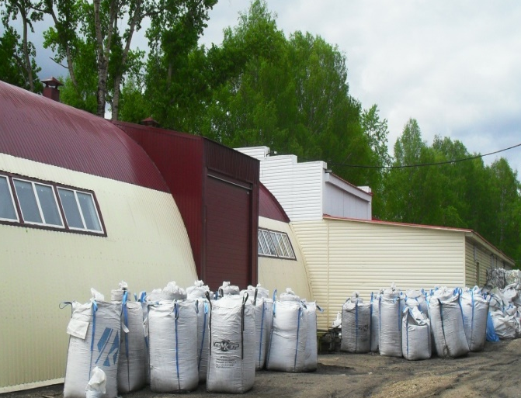
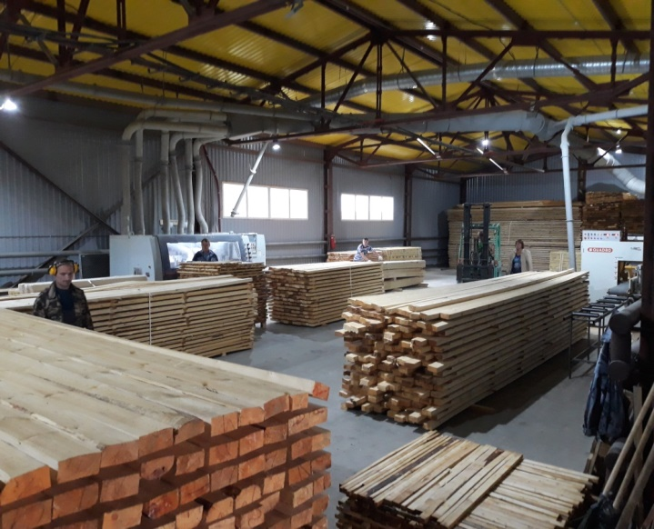
29
Муниципальные программы, направленные на поддержку отраслей экономики
«Развитие малого и среднего предпринимательства»
Цель программы - создание условий для развития малого и среднего бизнеса
Показатель | 2024 год
Количество субъектов малого предпринимательства: | 443
в том числе малых и микропредприятий | 101
Занято в сфере малого бизнеса, человек | 1316
Доля занятых в сфере малого предпринимательства по отношению к численности занятых в экономике, % | 15,2
Оборот субъектов малого предпринимательства, млрд. рублей | 4,2
Темп роста к 2023 г., % | 107,7
Поступление налоговых платежей от субъектов малого предпринимательства в консолидированный бюджет округа, тыс. рублей | 95 934
Темп роста к 2023 г., % | 132
 | План | Исполнено | % исполнения
 | тыс.руб. | тыс.руб.
Расходы по программе | 621 | 621 | 100
Соисполнители муниципальной программы:
Верхнекамский фонд поддержки малого и среднего предпринимательства «Бизнес-партнер»
В 2024 году ФПМСП «Бизнес-партнер» выдано 14 микрозаймов на общую сумму 12700 тыс. руб.

Slide 30
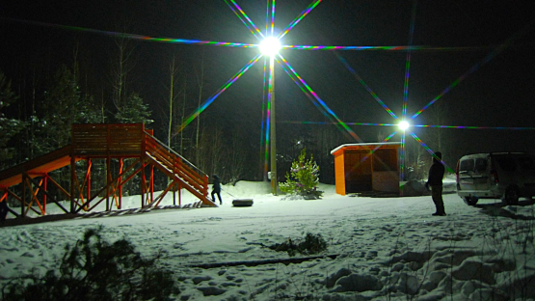
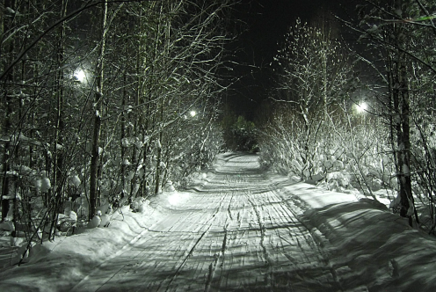
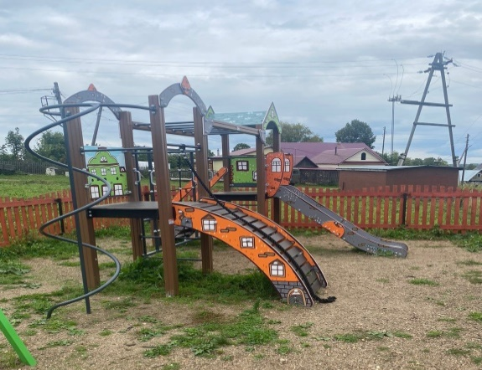

30
Участие предпринимательского сообщества в социально-экономической жизни округа в 2022-2024гг
Наименование мероприятия |  | Сумма вклада
За 2022-2024 году реализовано 10 проектов местных инициатив на ремонт Домов культур, дорог, благоустройство населенных пунктов на 32 млн. рублей | Предприниматели округа | 5 700 тыс. рублей
Благотворительная помощь учреждениям культуры, образования, спорта | Предприниматели | 4 150 тыс. рублей
Благотворительная помощь с. Лойно (ремонт актового зала школы, благоустройство детской площадки, отсыпка оползня и др.) | АО «Кай» | 1 860 тыс. рублей
Благотворительная помощь г. Кирс (капитальный ремонт здания редакции газеты, ремонт спортзала школы, выделение материалов для ремонта площадки перед начальной школы и др.) | ИП Гырдымов | 762,43 тыс. рублей
Благоустройство города Кирс к 295-летнему юбилею | Предприниматели г. Кирс | 220 тыс. рублей
Помощь участникам СВО и их семьям | Предприниматели округа | 1466,86 тыс. рублей

Slide 31
31
Муниципальные программы общего характера
 | Уточненный план тыс. руб. | Исполнено | % выполнения
 |  | тыс. руб.
«Развитие муниципального управления» | 96 692 | 95 760 | 99
«Управление муниципальными финансами» | 11 288 | 10 893 | 96,5
«Управление муниципальным имуществом» | 16 197 | 13 015 | 80,4
40

Slide 32


32
Реализация национальных проектов за 2024 год
НАЦИОНАЛЬНЫЕ
ПРОЕКТЫ
тыс. руб.
РОССИИ
План | Факт | % испол нения
8079 | 8079 | 100
1934 | 1934 | 100
10013 | 10013 | 100
«Жилье и городская среда»
«Образование»
Итого:
18

Slide 33


РАСХОДЫ БЮДЖЕТА НА ИНИЦИАТИВНОЕ БЮДЖЕТИРОВАНИЕ
Проект по поддержке местных инициатив (ППМИ)
В 2024 году реализован и оплачен проект инициатив граждан, прошедших конкурсный отбор, по ремонту системы отопления ДК «Юность» (1 этап), субсидия из областного бюджета 3190,9 тыс. руб.; местный бюджет – 528,4 тыс. руб, средства спонсоров и населения – 790,2 тыс. руб.
I К/ oSuifiML- u^juaJ.
Проект инициативного бюджетирования «Народный бюджет»
Расходы
бюджета за 2024 год составили
4509,6 тыс.рублей
Расходы
бюджета за 2024 год составили
3,2
млн. рублей
В 2024 году был реализован
инициативный проект граждан –
Проект «Благоустройство общественной территории «Городская образовательная площадка по адресу г.Кирс, ул.Ленина, 27а»,
который был разработаны и отобран в 2023 году.
Общая стоимость проектов составила 3,2млн.рублей, из которых
1,2 млн.рублей было выделено из областного бюджета,
2,0 млн.рублей средства местного бюджета
Расходы
за 2024 год составили
38683,7
тыс.рублей
Из них областного бюджета
38645,0 тыс. Руб.
Проект по ремонту, капитальному ремонту и
содержанию автомобильных дорог местного значения («Дорожный миллиард»)
По поручению Губернатора Кировской области Соколова А.В. муниципальным образованиям области предоставлены средства, распределяемые на объекты дорог, отобранных по результатам опроса-голосования граждан.
Средства направлены на ремонт следующих участков дорог: г. Кирс ул.Ленина, ул.Верховская и автомобильной дороги Лойно - Кай - Южаки Стрелково
В нормативное состояние приведено 2,752 км местных дорог.

Slide 34

33
СТРУКТУРА МУНИЦИПАЛЬНОГО ДОЛГА
По результатам оценки, проведённой Минфином Кировской области в 2024 году в соответствии со статьей 107.1 Бюджетного кодекса Российской Федерации,
Верхнекамский муниципальный округ отнесен к группе с высоким уровнем долговой устойчивости
Наименование показателя, тыс.рублей | на 01.01.2025
Объем муниципального долга | 82100
всего
Коммерческие кредиты | 0
Бюджетные кредиты, полученные от других бюджетов бюджетной системы Российской Федерации | 82100
100%
бюджетные
кредиты

Slide 35
Контактная информация
«Бюджет для граждан»
подготовлен финансовым управлением
администрации Верхнекамского муниципального округа
адрес: 612820 г.Кирс, ул. Кирова д.16
Телефон: 833-39-2-11-99
адрес электронной почты: fo05@depfin.kirov.ru
режим работы: с 8.00 до 17.00 ежедневно, кроме субб. и воскр.
перерыв на обед с 12.00 до 13.00
Проект решения Об утверждении отчёта об исполнении бюджета муниципального образования Верхнекамский муниципальный округ Кировской области за 2024 год
опубликован на интернет-сайте: верхнекамскийокруг.рф

